Slide 1
RPC框架之Dubbo
汇报人：刘奔 20190628

Slide 2
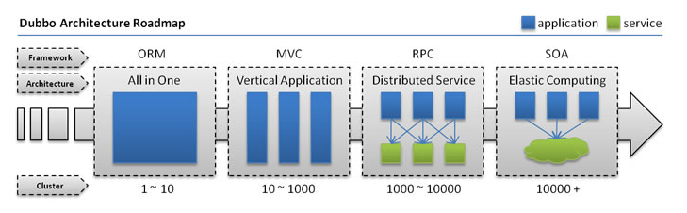
背景
单一应用架构
垂直应用架构
分布式服务架构
流动计算架构
网站流量小、一个应用完成所有功能
网站流量逐渐增大、应用拆分成互不相干的应用以提升效率
垂直应用逐渐增多、将核心业务抽取作为独立的业务供其他应用调用
服务越来越多，需要调度中心基于访问压力实时管理集群容量、提高利用率

Slide 3
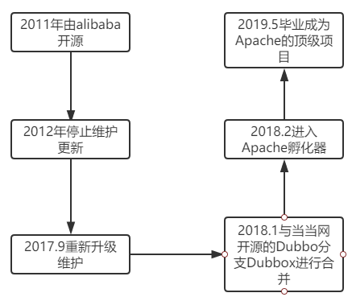
介绍
Dubbo是一个分布式服务框架，致力于提供RPC远程调用方案以及SOA服务治理方案，实质是一个远程服务调用的分布式框架。

Slide 4
需求
在大规模服务化之前，应用可能只是通过RMI（Remote Method Invocation）或者WebService等通讯协议简单的暴露和引用远程服务，通过配置服务的url地址进行调用，在内网中再通过F5等进行负载均衡。
但是服务越来越多，服务url配置管理也非常困难，F5等负载均衡器的单点压力也越来越大。
进一步发展，服务间的依赖关系也错综复杂，甚至分不清哪个应用应当需要在哪个应用之前启动，应用之间的架构关系非常复杂。
服务的调用量越来越大，服务的容量问题暴漏出来，比如这个服务需要多少机器的支撑？需要什么时候加机器？

Slide 5
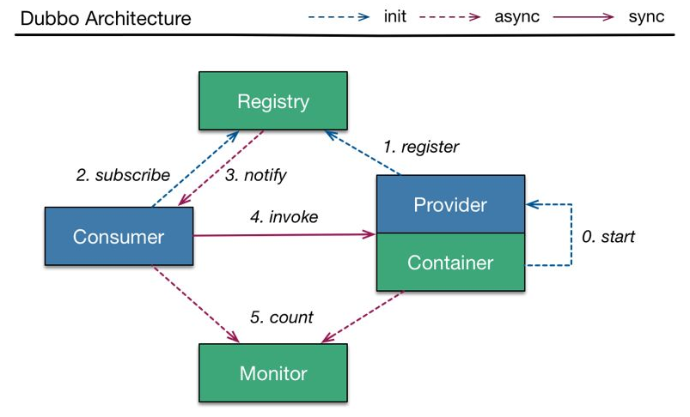
架构
Provider：暴露服务的提供方
Consumer：调用远程服务的消费方
Registry：服务注册与发现的注册中心
Monitor： 统计服务的调用次数和调用时间的监控中心
Container： 服务运行容器

Slide 6
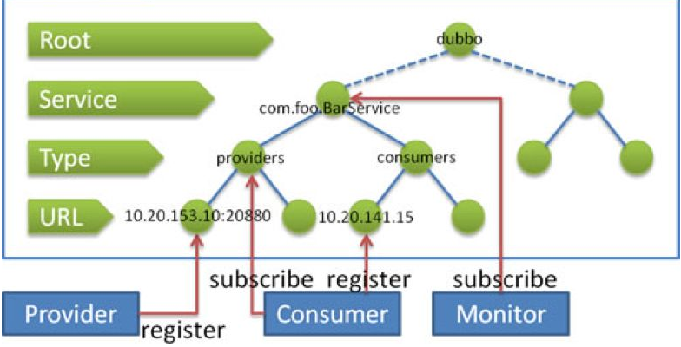
Zookeeper注册中心
Notes:
zookeeper用来注册服务和进行负载均衡，哪一个服务由哪一个机器来提供必需让调用者知道，简单来说就是ip地址和服务名称的对应关系。
是一个树形的目录服务，支持变更推送，适合作为dubbo服务的注册中心，可用于生产环境，引入引入zookeeper作为存储媒介，也就把zookeeper的特性引了进来。

Slide 7
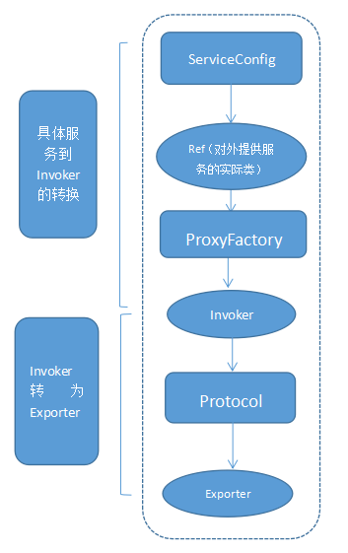
Provider暴露一个服务的过程

Slide 8
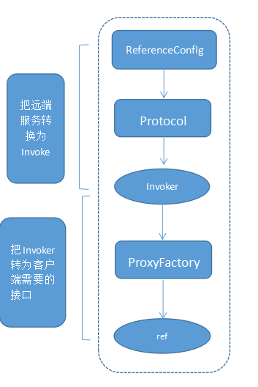
服务消费的过程
Notes:
首先ReferenceConfig类的init方法调用Protocol的refer方法生成Invoker实例。接下来把Invoker转为客户端需要的接口

Slide 9
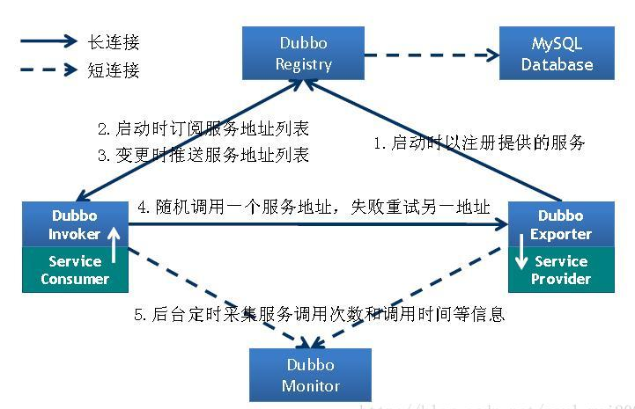

Slide 10
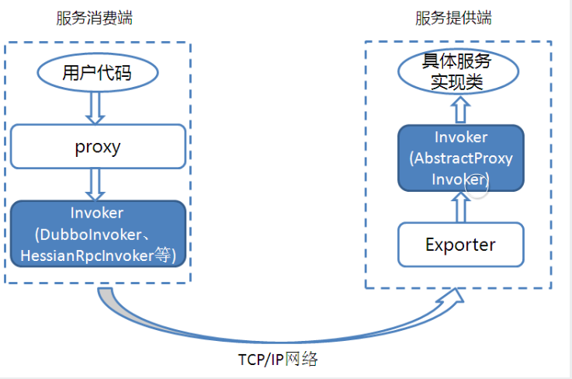
服务提供和消费的两种invoker
Notes:
精简的图来说明一下两种invoker，服务提供invoker和服务消费invoker

Slide 11
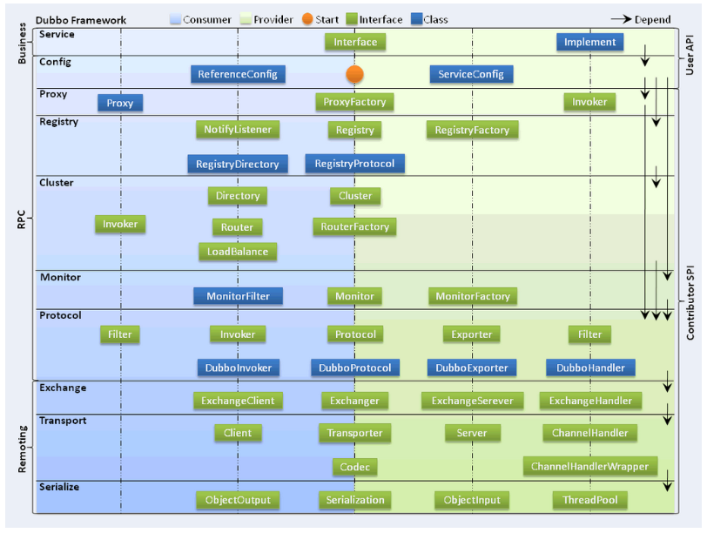
Dubbo内部图

Slide 12
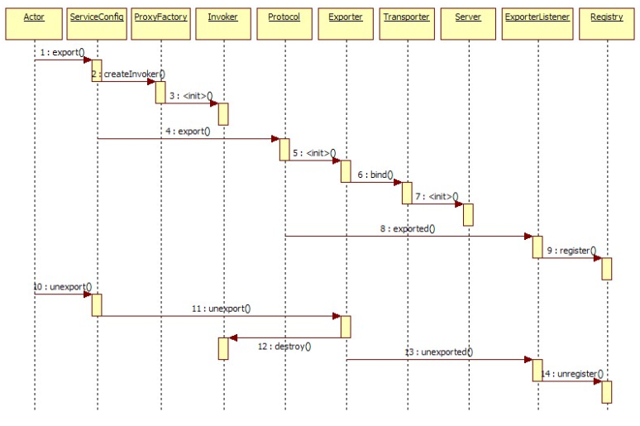
注册服务与注销服务的时序图

Slide 13
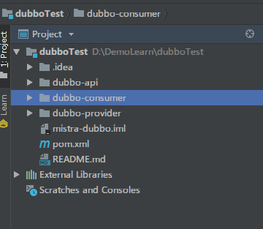
小demo
安装zookeeper环境
创建Maven工程
整个demo分为三个模块
dubbo-api抽象服务提供者的接口供服务消费者调用
dubbo-provider 服务提供者
dubbo-consumer 服务消费者

Slide 14
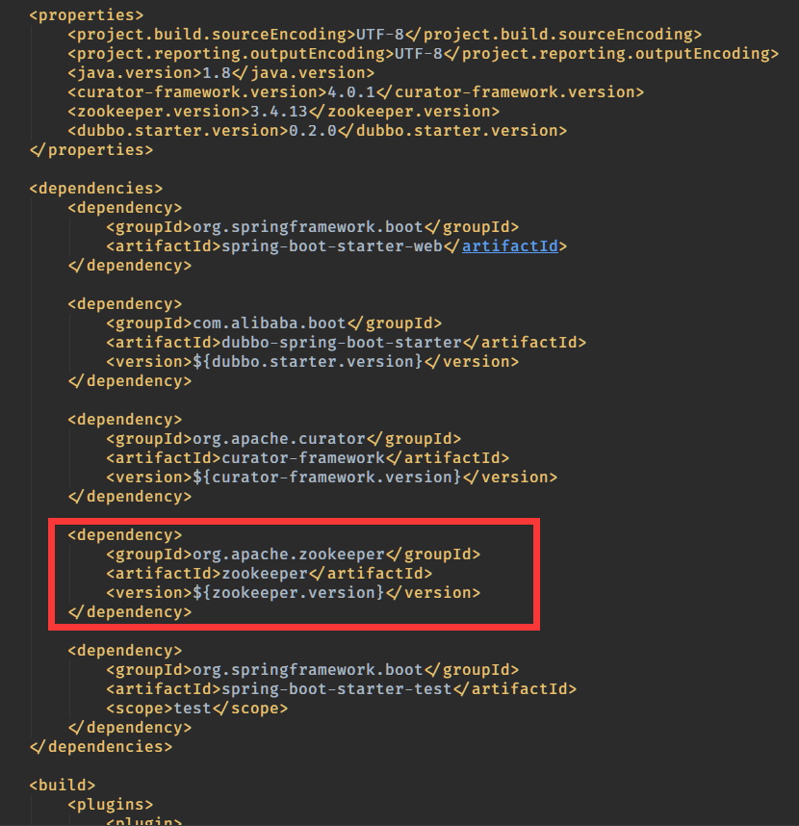
在父pom.xml中添加依赖
Notes:
这里加入了Zookeeper依赖，启动的时候会发现它以默认参数启动了注册中心服务，就不需要再本机手动启动Zookeeper服务了。

Slide 15
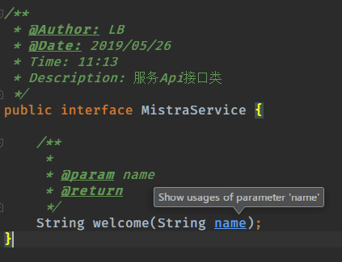
Dubbo-api
简单的定义了一个服务接口

Slide 16
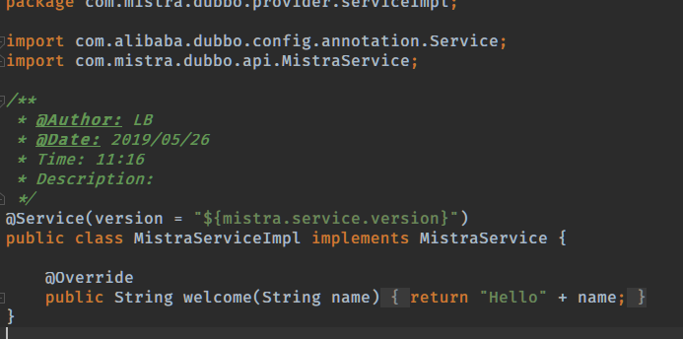
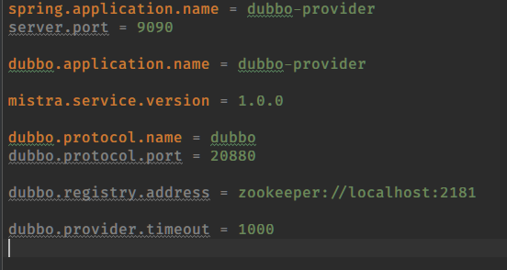
Dubbo-provider
首先在resources文件夹下定义配置文件application.properties
定义服务实现类

Slide 17
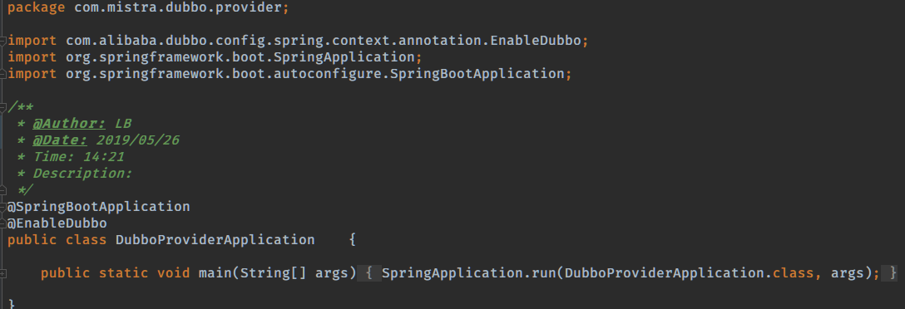
再编写服务提供者启动类
注意：不要忘记加上 @EnableDubbo 注解开启Dubbo 的自动配置。

Slide 18
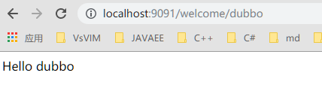
Dubbo-consumer
加入接口的相关依赖 jar 包；
在 application.properties 配置文件中配置 dubbo 相关信息；
服务消费者调用接口编写
服务消费者启动类编写
先运行dubbo-provider，再运行dubbo-consumer

Slide 19
总结
远程通讯：提供透明化的远程方法调用，提供多协议支持。
2) 集群容错：软负载均衡，失败容错，动态配置等
3) 自动发现：基于注册中心目录服务，使服务消费能动态的查找服务提供方，支持平滑或减少或增加机器。
特点
1 集成了zookeeper，可以动态的注册和发现服务
2 dubbo可以帮我们管理服务之间的依赖
3 由于监测中心的存在可以监控服务的质量，例如每个服务最大调用量、每次调用的响应时间、多少台机器可以支撑最大访问量等等。

Slide 20
Thank you

